Slide 1
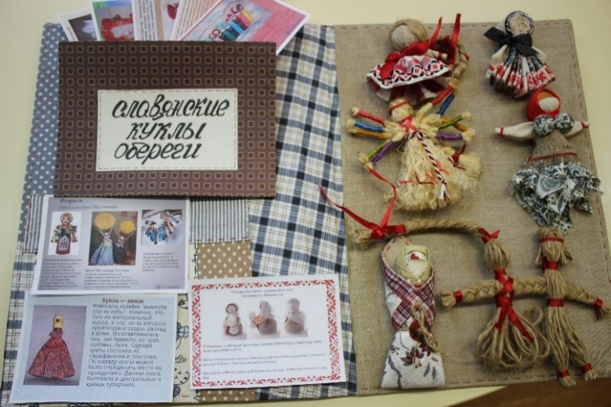
Мини-музей «Мир обереговых кукол»
ЛЭПБУК «Славянские куклы обереги»
Авторы: Педагог-организатор
Зюканова Е.В.;
учитель-логопед Манюкова С.В.,
воспитатель Шлома Т. П.

Slide 2
Лэпбук для музея – удивительное и очень полезное пособие. Это настоящая музейная находка. Развивающая книга с индивидуальным характером

Slide 3
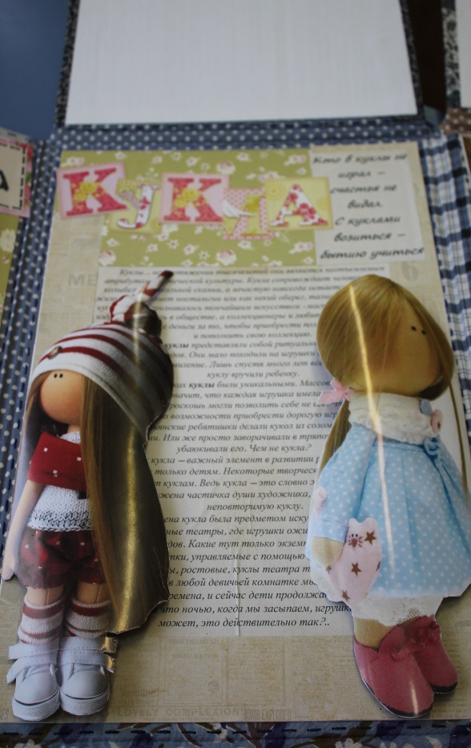
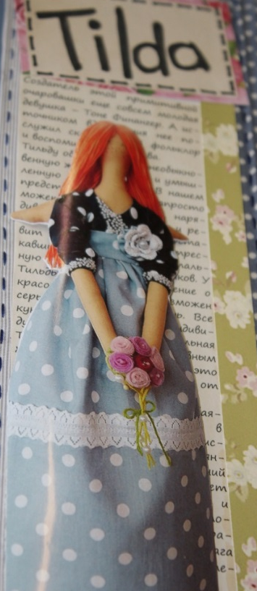
Лэпбук – это самодельная интерактивная папка, продукт совместной деятельности детей и взрослых по реализации той или иной темы.

Slide 4
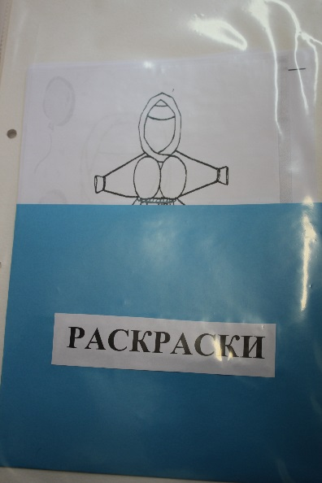
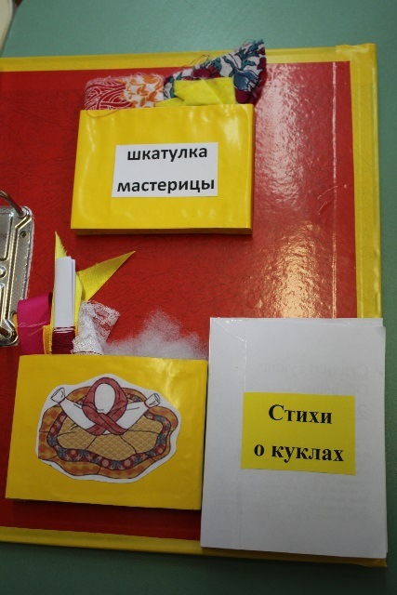
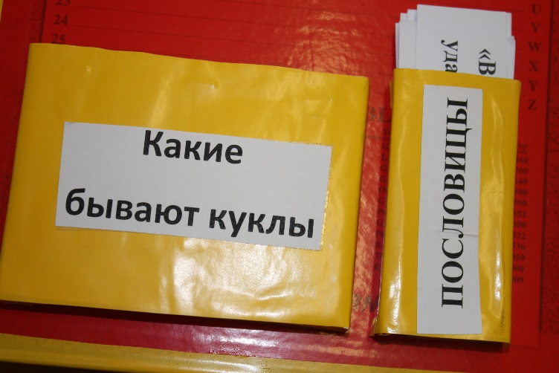
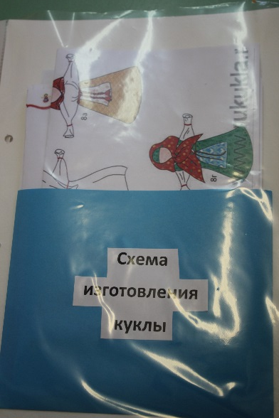
Зачем нужен лэпбук?
1. Лэпбук хорошо подойдет для занятий в музее, куда могут приходить дети разных возрастов. Можно выбрать задания под силу каждому.

Slide 5
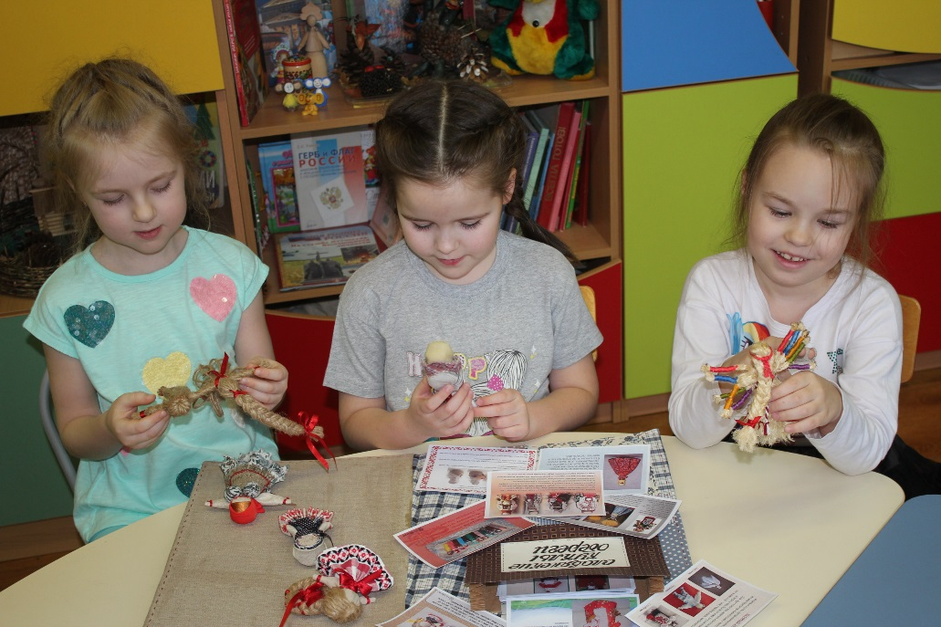
2.Лэпбук поможет ребенку по своему желанию организовать информацию по изучаемой теме, лучше понять и запомнить материал

Slide 6
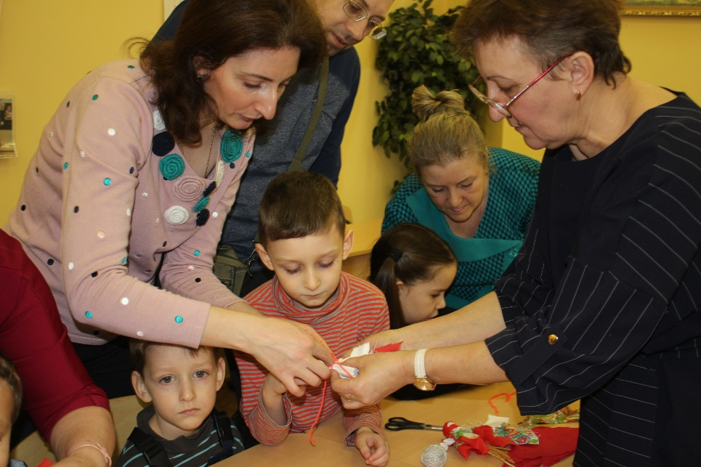
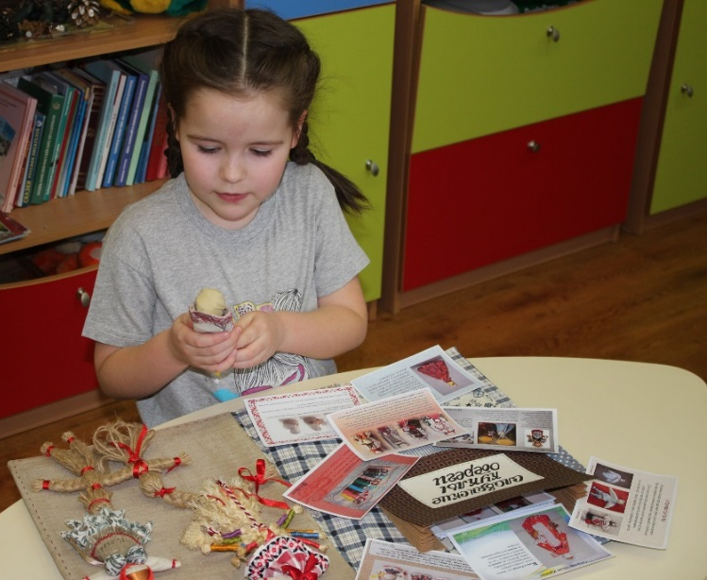
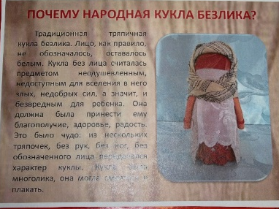
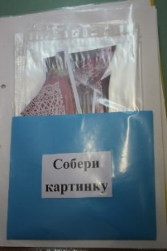
3. Ребенок научится самостоятельно собирать и организовывать информацию.

Slide 7
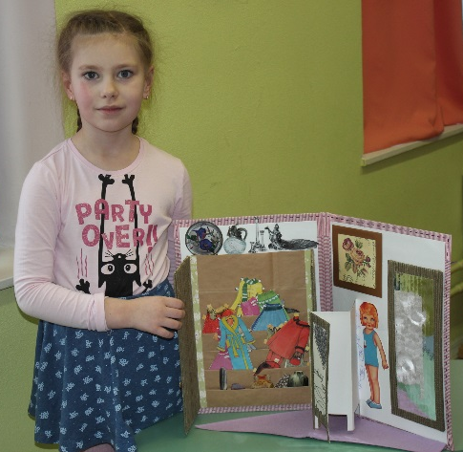
4. Это отличный способ для повторения пройденного. В любое удобное время ребенок просто открывает лэпбук и с радостью повторяет пройденное, рассматривая сделанную своими же руками книжку.

Slide 8
5. Это просто интересно, в конце концов!

Slide 9
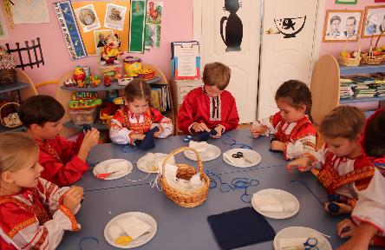
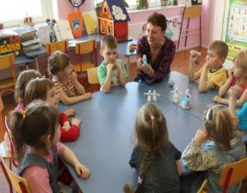
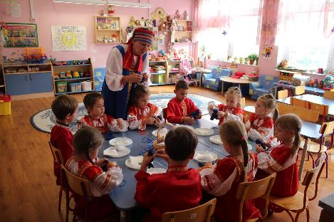
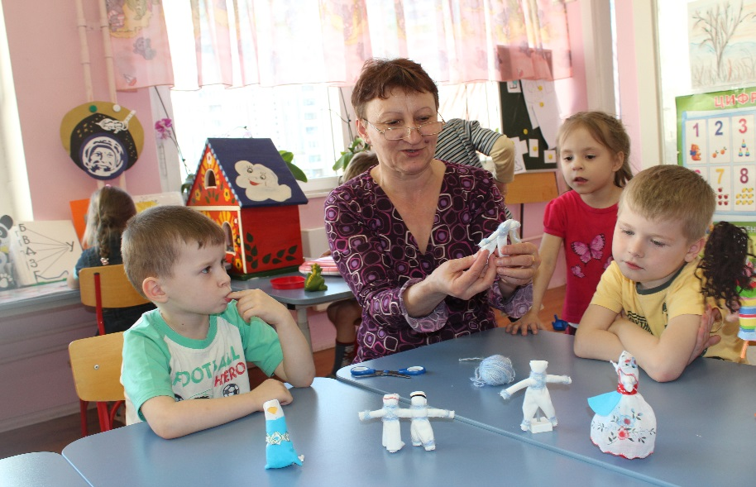

Slide 10
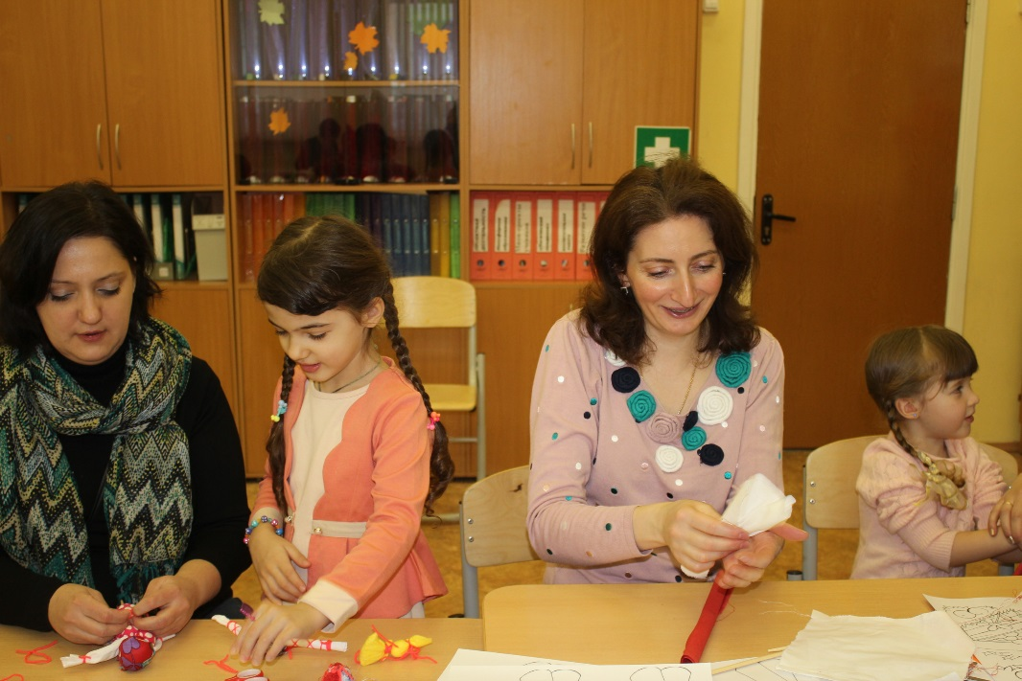
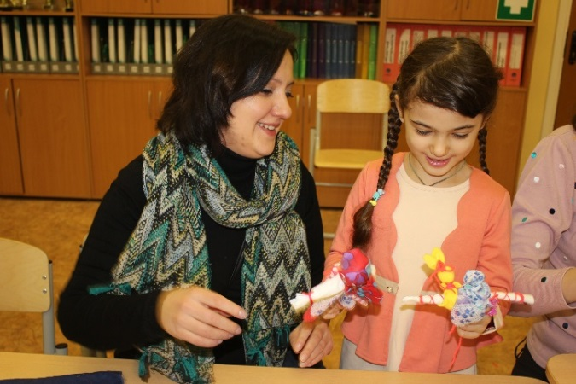
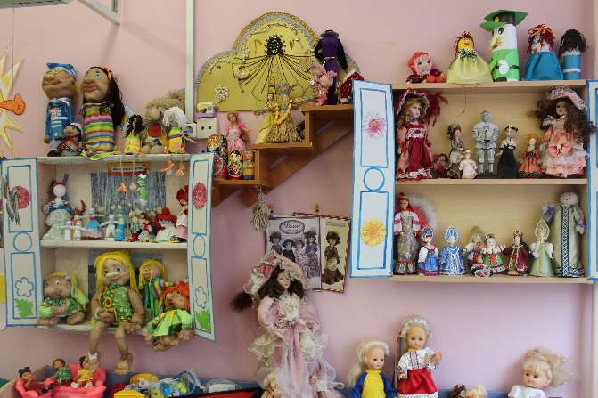
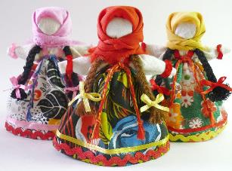

Slide 11
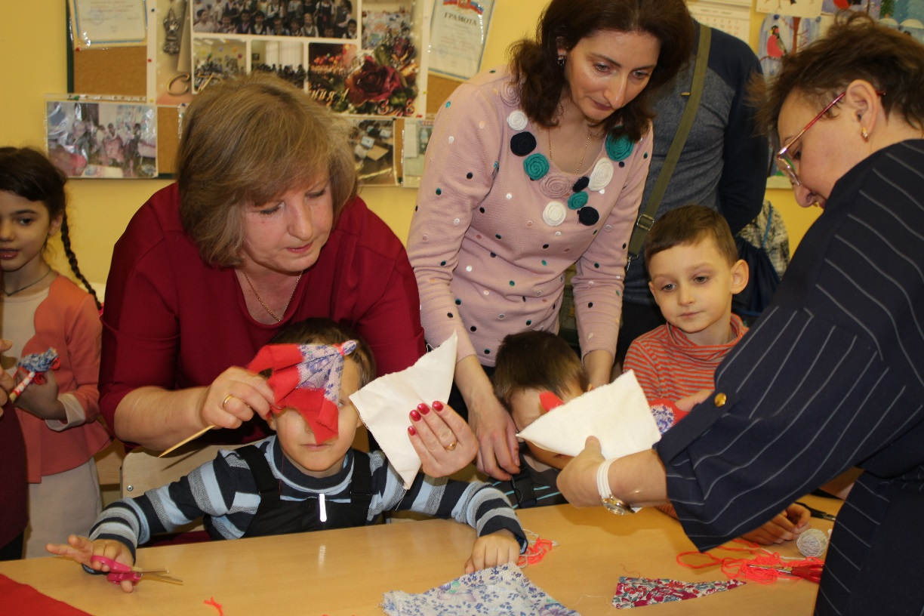
Загляните в наш мини- музей, познакомьтесь с лэпбуком, чтобы потом обязательно воскликнуть: «Вот это да! Стоит приходить сюда чаще!»

